Slide 1

Selekce v přijímacím řízení & úspěšnost bakalářsko studia
ZDA
Lukáš Rejnek

Slide 2
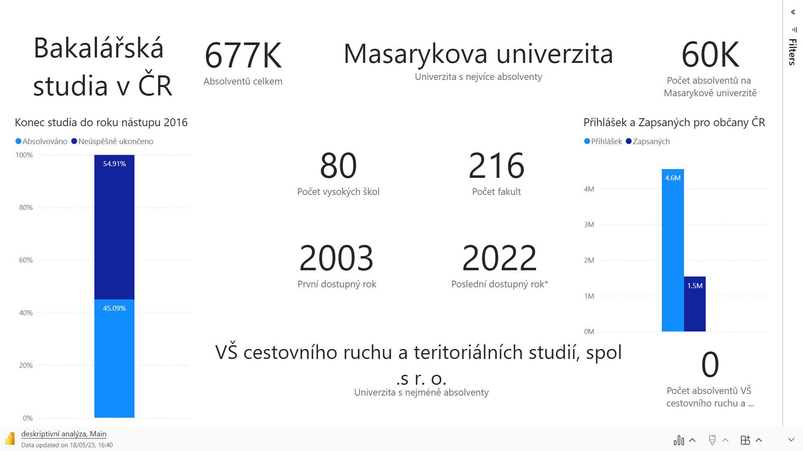

Slide 3
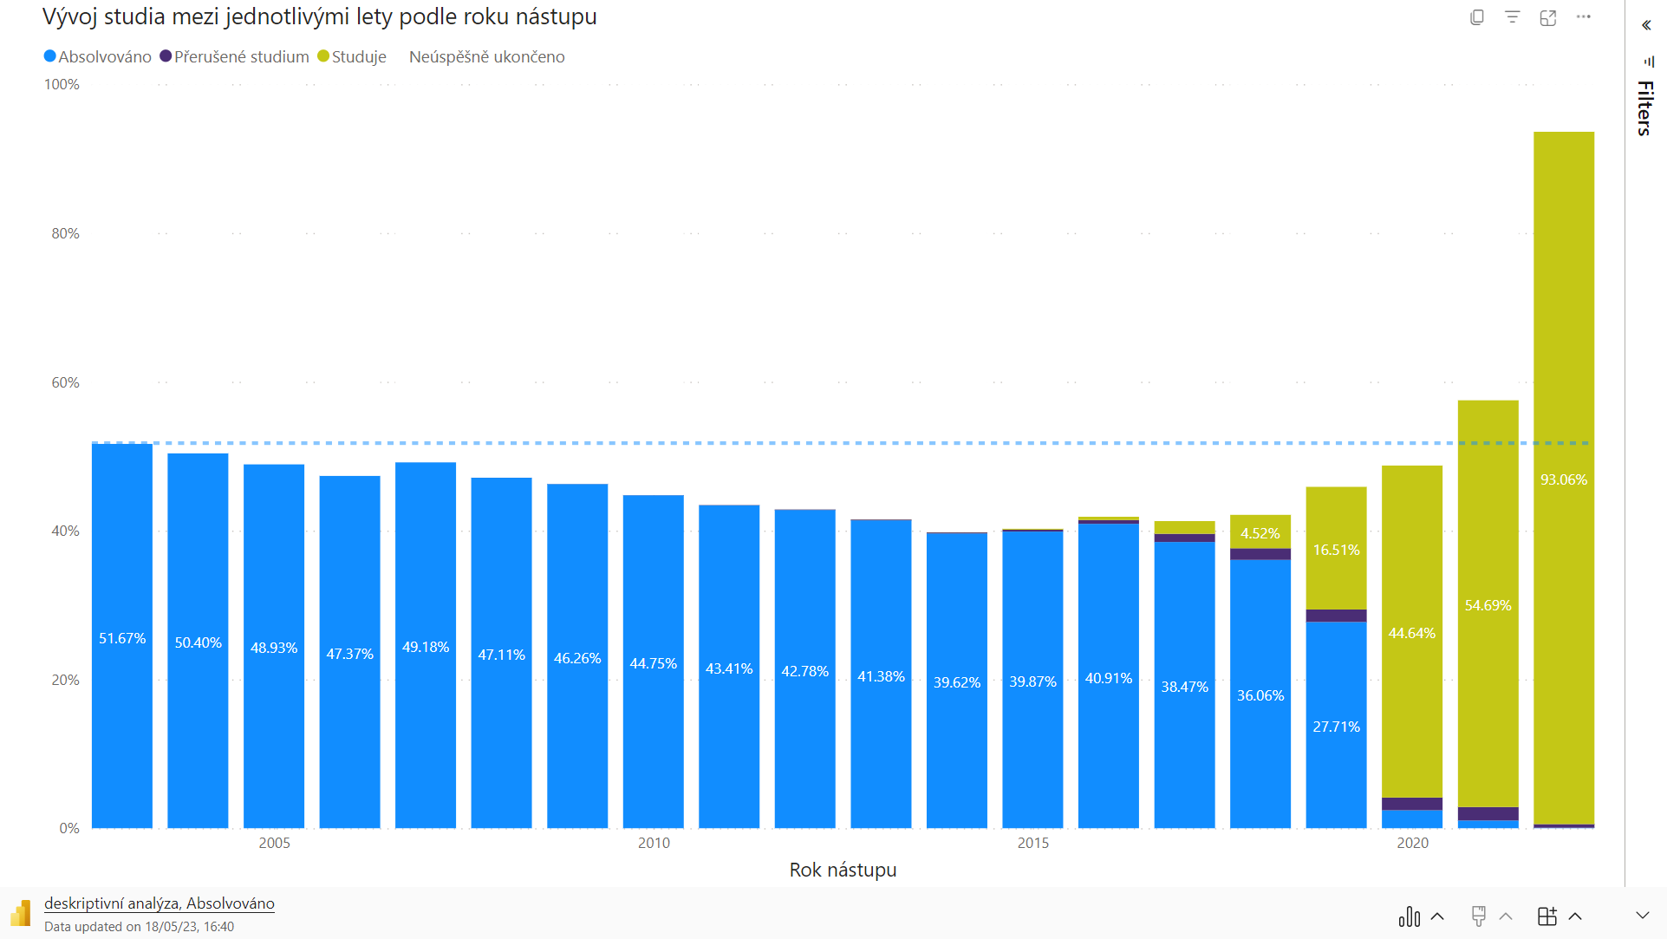

Slide 4
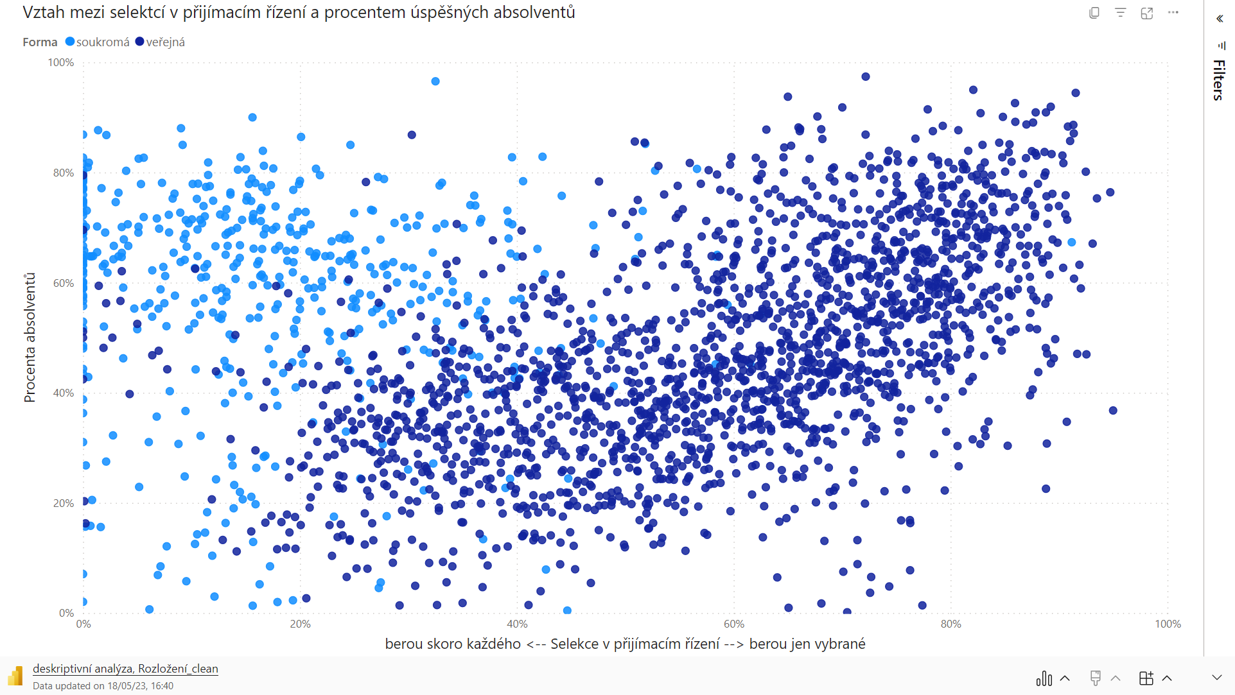

Slide 5
Závěr
Existuje korelace
Neprokázaná kauzalita
Nízká průchodnost způsobena mnoha faktory
Jedním z doporučených opatření je úprava přijímacího řízení

Slide 6
